Slide 1
RISICOMANAGEMENT
Deel 30 — Masterproef
Niveau 3: Expert — Sluitstuk van de hele cursus

Slide 2
Zomer 2027
Zes maanden voor de deadline.
Verantis meldt een ernstige systeemstoring.

Slide 3
Twee weken later
Nog altijd niet hersteld. Ketenopstopping.
Precies tijdens de meest kritieke periode.

Slide 4
Sanne herkent het patroon
Het omgekeerde-stresstest-scenario (deel 27).
Werkelijkheid.

Slide 5
Drie eerdere sporen, nu samenkomend
Het BCM-hiaat (deel 25)

Slide 6
Drie sporen, vervolg
Het informele signaal (deel 29) · De ORSA-conclusie (deel 27)

Slide 7
Het bestuur
Wil de invaardatum handhaven.
Sanne moet het zwaarste advies van haar loopbaan geven.

Slide 8
DAGDEEL A
Het schriftelijke advies

Slide 9
Zeven onderdelen
Feitenrelaas · Kruisverwijzingen

Slide 10
Zeven onderdelen, vervolg
Kwantitatieve beoordeling · Opties

Slide 11
Zeven onderdelen, slot
Advies · Voorwaarden · Positionering escalatierecht

Slide 12
Maximaal 10 pagina's
Schrijftijd: bijna twee uur.

Slide 13
Peer-check
Wissel je advies. Toets tegen de checklist.

Slide 14
DAGDEEL B
De boardsimulatie

Slide 15
Vier rollen
De bestuursvoorzitter — reputatie en deadline

Slide 16
Vier rollen, vervolg
DNB — adequaatheid en toezicht

Slide 17
Vier rollen, slot
Interne audit — documentkwaliteit
Programmadirecteur — haalbaarheid

Slide 18
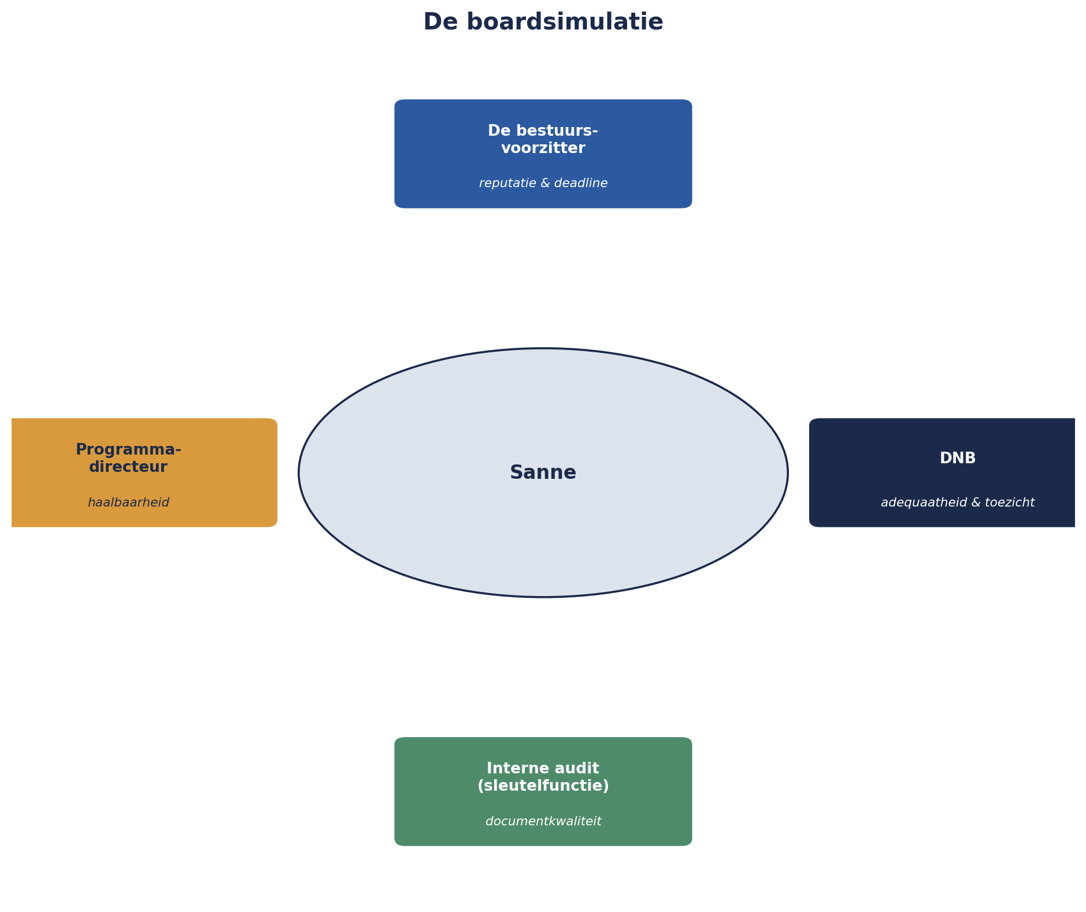
De boardsimulatie
Sanne aan het hoofd van de tafel, de vier rollen eromheen, elk met hun primaire zorg.

Slide 19
Half vooraf, half onvoorzien
Voorbereid op de kern. Getest op de druk.

Slide 20
45 minuten per simulatie

Slide 21
Zes rubriekcriteria
Feitelijke grondigheid · Kwantitatieve onderbouwing

Slide 22
Zes criteria, vervolg
Volledigheid opties · Consistentie tussen registers

Slide 23
Zes criteria, slot
Ethische positionering · Het onderbouwde ‘nee, dit niet’

Slide 24
Doorslaggevend bij twijfel
Niet: uitstel is het juiste antwoord.
Wel: de kwaliteit van de onderbouwing, niet de uitkomst.

Slide 25
Kernzin 1, in zijn volwassen vorm
Een register dat nooit een besluit veranderde, werkte niet.
Een advies dat nooit ‘nee’ durft te zeggen, heeft nooit geadviseerd.

Slide 26
Slotreflectie
Welk instrument uit welk deel bleek hier onmisbaar?

Slide 27
De cursusboog — deel 1
Zevenenveertig regels die niets zeiden.

Slide 28
De cursusboog — deel 9, 19, 28
Mandaat vs beslissingsmacht → mandaat vs invloed → drie stappen.

Slide 29
De cursusboog — hier
Vijfentwintig kernzinnen. Eén advies.
Van kwaliteitsmanager die per ongeluk risicomanager werd, naar sleutelfunctiehouder.

Slide 30
Geen vooruitblik meer
Alleen de vraag die blijft.

Slide 31
Heeft dit instrumentarium vandaag een besluit veranderd — of was het een nette exercitie die op zichzelf stond?
Einde van de cursus Risicomanagement.

